Slide 1
Prikupljanje podataka o upisu u srednje škole
Luka Jovičić, 4e
Matematička gimnazija, Beograd

Slide 2
Šta?
Podaci o osnovcima, od 2015.
Ocene, bodovi na završnom, prijemnima, nagrade na takmičenjima, liste želja, pohađana i upisana škola, mesto/opština/okrug
Inicijalno u klasičnim fajlovima
Portovano u bazu podataka (PostgreSQL)
Pristupanje bazi kroz Javu i Python
Značaj: postoje izveštaji, ali sami podaci nisu otvoreni
Mogućnost nezavisnih analiza sistema

Slide 3
Kako preuzeti podatke?
Skreper u Javi
Projekat koji je evoluirao od 2015. do 2018.
Imitira zahteve koje pravi pretraživač
Manipulacija DOMom
Stara varijanta – izvlači podatke iz tabela
Nova varijanta – parsira vrednosti promenljivih iz Javascripta
Deljeni kod – pristup fajlovima, upravljanje preuzimanjem

Slide 4
Kako napraviti bazu?
Play! Framework (serverski okvir)
Skreper uključen kao biblioteka – učitava podatke iz fajlova
Prebacivanje u model pogodan za ORM
Automatsko mapiranje u SQL tabele i generisanje upita
Lako za održavanje i proširivanje
Mogućnost pravljenja serverskih aplikacija
Primer: query language/plotter

Slide 5
Kako iskoristiti podatke?
Skreper se može proširiti metodama koje se pozivaju iz komandne linije
Pristup bazi kroz server (Java/Scala)
Direktan pristup bazi (SQL, ...)
Simulacije
Replikacije Izveštaja o realizaciji završnog ispita
Međusobni odnosi i raspodele ocena, bodova, veličine/mesta osnovne škole, upisanog profila, područja rada, …
Traženje outliera

Slide 6
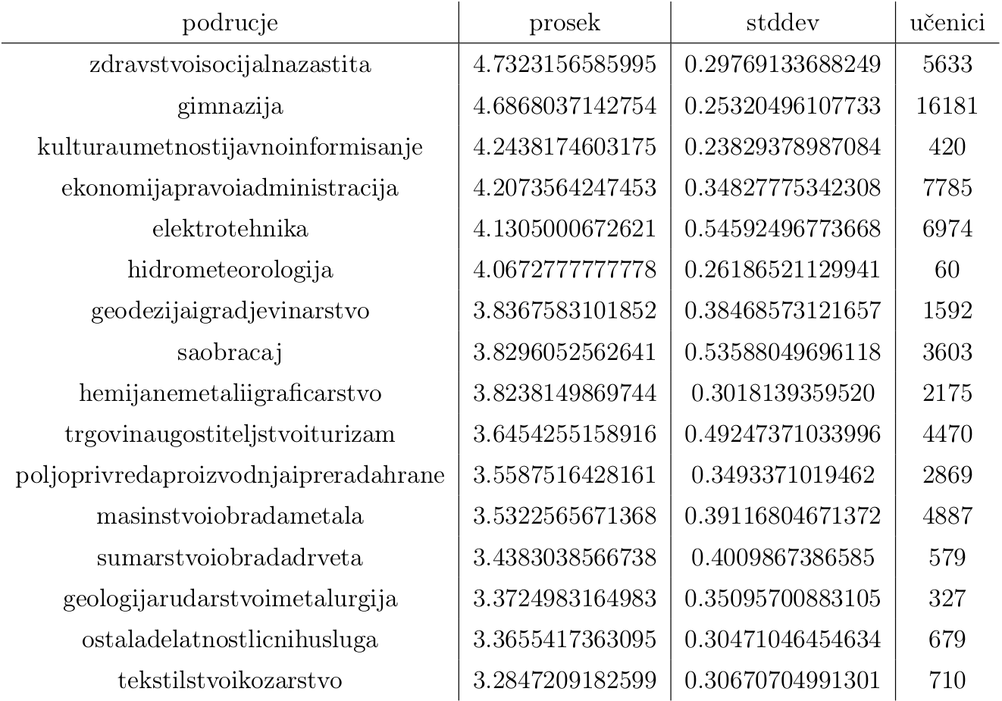
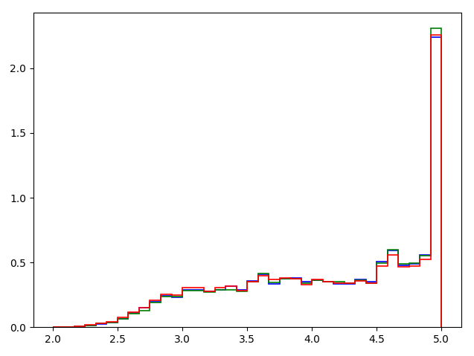
Primeri obrade Histogram raspodele ocena; Prosečna ocena i devijacija po području rada smera

Slide 7
I šta s tim?
Pokazano kako više jezika i ekosistema intereaguju
Projekat koji je "izdržao" tri godine i nekoliko nadogradnji
Real-world ulsovi i podaci
Baza je javno dostupna
Mogućnost detaljnijih i rigoroznijih analiza
Podaci su po prvi put otvoreni

Slide 8
Hvala na pažnji

